Slide 1
UML课程作业

Slide 2
组合和聚合
区别
组合是一种较为紧密的关系，从生命周期上看，部分和整体是共存亡的关系。
聚合则是一种较为松散的关系，部分和整体的生命周期未必一致。
联系
组合和聚合都是部分和整体的关系

Slide 3
什么时候适合用组成建模？为什么不用UML组成表示法显示一只狗是由身高体重颜色和生日等构成的呢？
当聚集中的每个部分都属于一个整体时适合用组成建模，如桌子和桌腿
这些属性和狗并不具有强关联性，这些属性也可以是其他动物的组成部分，因此不适合用uml组成表示法

Slide 4
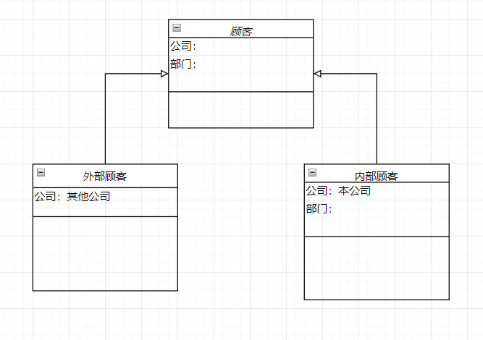
画一个类的继承图，它描述两类公司的顾客:外部的顾客，他们属于其他公司;内部顾客，他们属于公司内部的所有部门。

